Slide 1
ЕКОНОМІЧНА ГРА: Що можна придбати за гроші, а що ні?

Slide 2
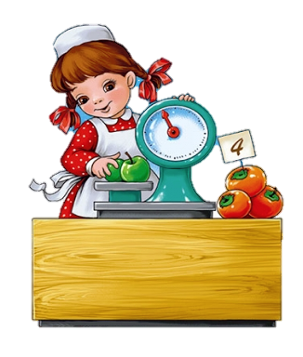
Що можна придбати за гроші, а що ні?
МЕТА:
дати дітям знання про те, що не все можна купити за гроші;
формувати поняття про товар, який можна придбати, та речі, які не продаються;
навчити виділяти головний напрямок використання грошей людьми;
розвивати мислення, мовлення, уважність.

Slide 3
ПРАВИЛА ГРИ: ВИБЕРИ ВІДПОВІДЬ, ЩО, НА ТВОЮ ДУМКУ, Є ПРАВИЛЬНОЮ, ПОЯСНИ СВІЙ ВИБІР
Продається Не продається
і купується і не купується

Slide 4
Купиш чи ні? Поясни
ІГРАШКИ
?

Slide 5
Купиш чи ні? Поясни
СПІВ
?

Slide 6
Купиш чи ні? Поясни
ПЛАТТЯ
?

Slide 7
Купиш чи ні? Поясни
ЛЮБОВ
?

Slide 8
Купиш чи ні? Поясни
ПОДАРУНКИ
?

Slide 9
Купиш чи ні? Поясни
ЗНАННЯ
?

Slide 10
Купиш чи ні? Поясни
СОН
?

Slide 11
Купиш чи ні? Поясни
Газова плита
?

Slide 12
Купиш чи ні? Поясни
ЗДОРОВ’Я
?

Slide 13
Купиш чи ні? Поясни
КАВА
?

Slide 14
Купиш чи ні? Поясни
ХЛІБ
?

Slide 15
Купиш чи ні? Поясни
СІМ’Я
?

Slide 16
Купиш чи ні? Поясни
МОРОЗИВО
?

Slide 17
Купиш чи ні? Поясни
СОНЦЕ
?

Slide 18
Купиш чи ні? Поясни
ДОЩ
?

Slide 19
Купиш чи ні? Поясни
ДОВІРА
?

Slide 20
Купиш чи ні? Поясни
НОУТБУК
?

Slide 21
Купиш чи ні? Поясни
ВЕСЕЛКА
?

Slide 22
Купиш чи ні? Поясни
ЦУКЕРКИ
?

Slide 23
Купиш чи ні? Поясни
МИР
УКРАЇНА
?

Slide 24
А Ти -
МОЛОДЕЦЬ!

Slide 25
ЗАПАМ’ЯТАЙ!!!
За гроші не купиш любов, дружбу, талант, сонечко, веселку, дощик!
За гроші не купиш посмішку дитини і не придбаєш добре серце.
І немає таких магазинів, де продається здоров’я, мир та спокій!

